Slide 1
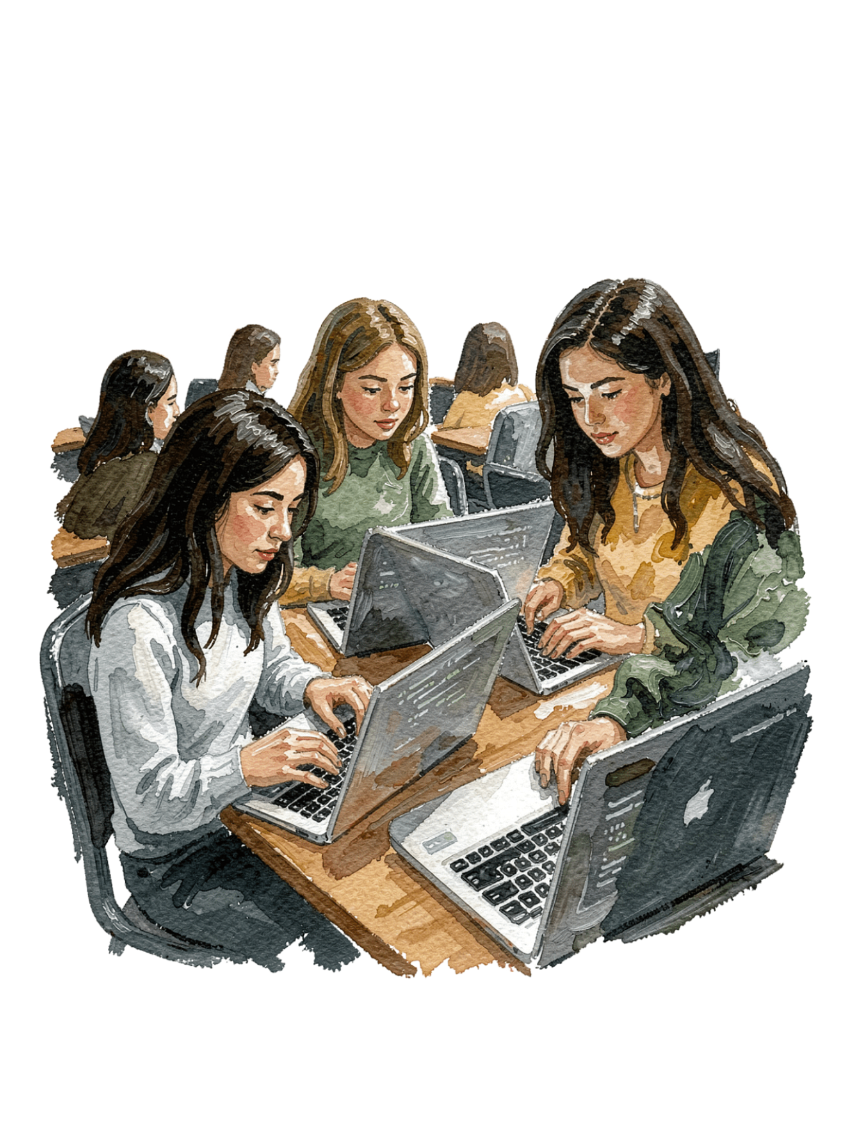
Jovens Mulheres nas TIC: Soluções e Iniciativas
Para educadores e instituições de ensino — como podemos mudar o panorama da participação feminina na tecnologia.

Slide 2

O Desafio: Uma Disparidade Estrutural
1 em cada 4
77% menos
Apenas uma em cada quatro especialistas em TIC são mulheres, segundo dados do Eurostat 2024.
As mulheres têm uma probabilidade 77% inferior de aceder a uma profissão TIC comparativamente aos homens.
12-13 anos
O ponto crítico ocorre aos 12 ou 13 anos de idade, quando se verifica um abandono muito significativo das raparigas nestas áreas.

Slide 3
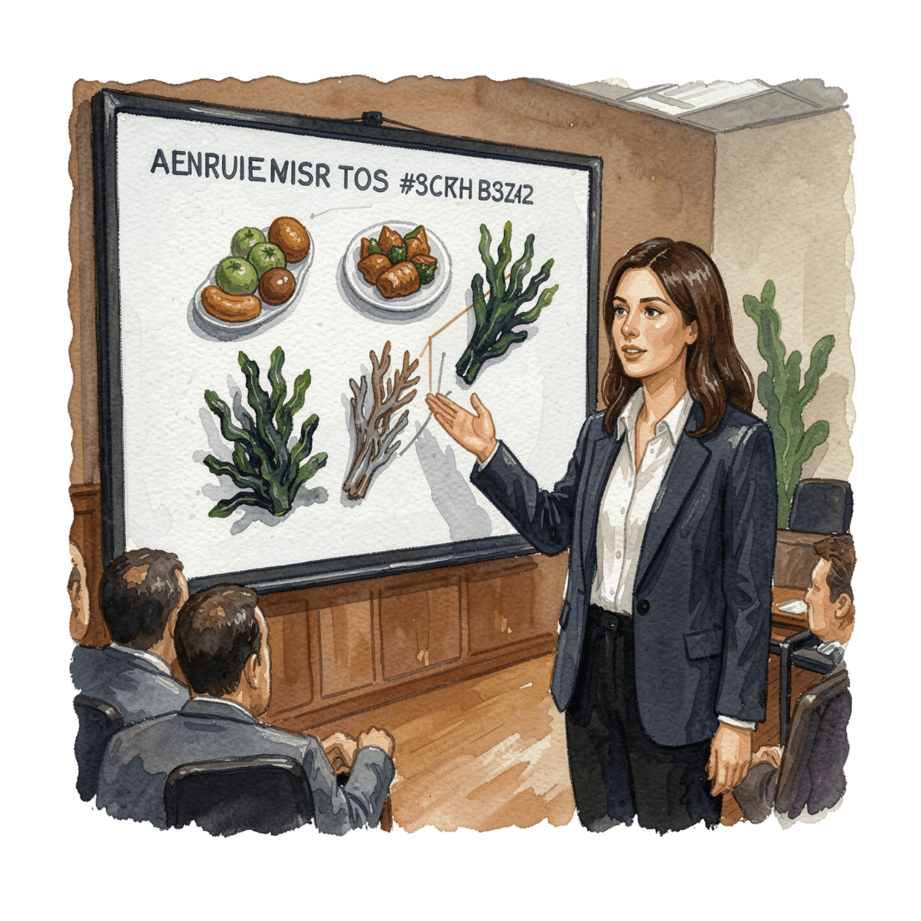
Oportunidade: Impacto Económico Significativo
€260–600
mil milhões
Estimativa de crescimento do PIB europeu se a proporção de mulheres em TIC atingir os 45% até 2027 — um argumento económico irrefutável para a mudança.
A diversidade melhora a resolução de problemas e o desempenho das equipas
Portugal é o 8.º país da UE com maior proporção de mulheres em TIC
22,3% de mulheres empregadas na área das TIC em Portugal em 2025

Slide 4
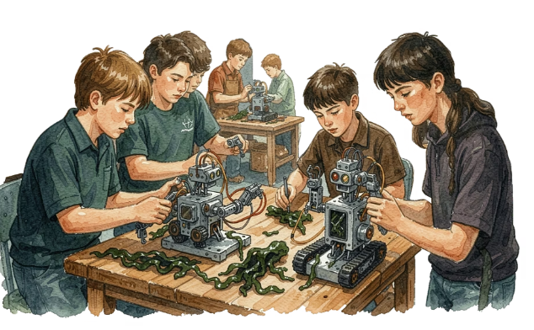
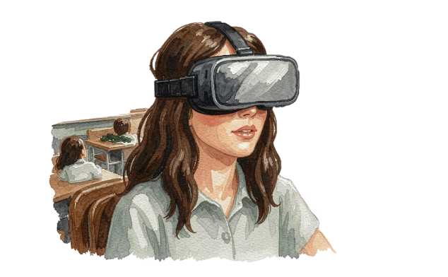
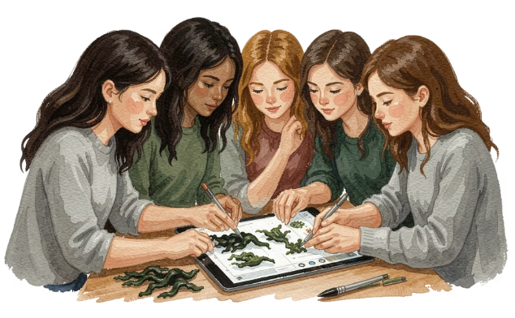
Solução 1: Programas Educativos Integrados
Girls Go STEM
SparkDigiGirls (Portugal)
Aprendizagem Ativa
Plataforma de aprendizagem online ativa em mais de 30 países, com módulos sobre economia circular, resíduos eletrónicos, robótica e inteligência artificial.
🔗 Ver plataforma
Projeto Erasmus+ que encoraja raparigas a explorar tecnologias como Realidade Aumentada, Realidade Virtual, IA e Internet das Coisas.
🔗 Saiba mais
Abordagem prática e baseada em desafios, com aprendizagem colaborativa que coloca as alunas no centro do processo criativo e tecnológico.
🔗 Ver vídeo

Slide 5
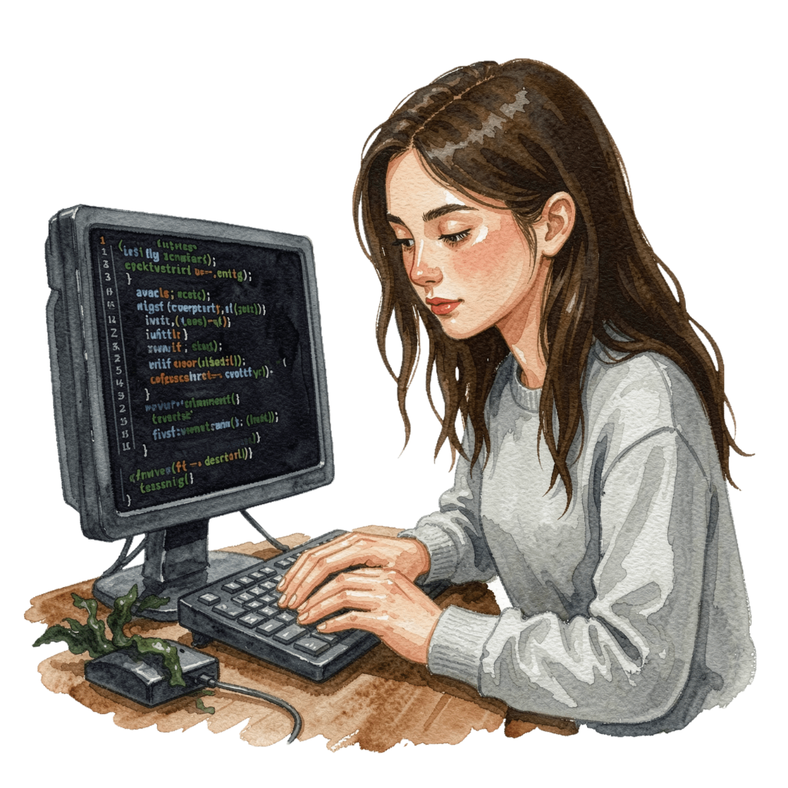

SOLUÇÃO 2
Programas de Especialização Técnica
CyberMe Launchpad
CyberMe Interactive Tool
Competências Transversais
Programa acelerador de 50 horas em cibersegurança para jovens mulheres, alinhado com a certificação CompTIA Security+, com foco em competências reais e colaboração.
48 desafios de cibersegurança com badges de reconhecimento de competências, tornando a aprendizagem envolvente e mensurável.
Foco em resolução de problemas, trabalho em equipa e desenvolvimento de liderança para além das competências técnicas.

Slide 6
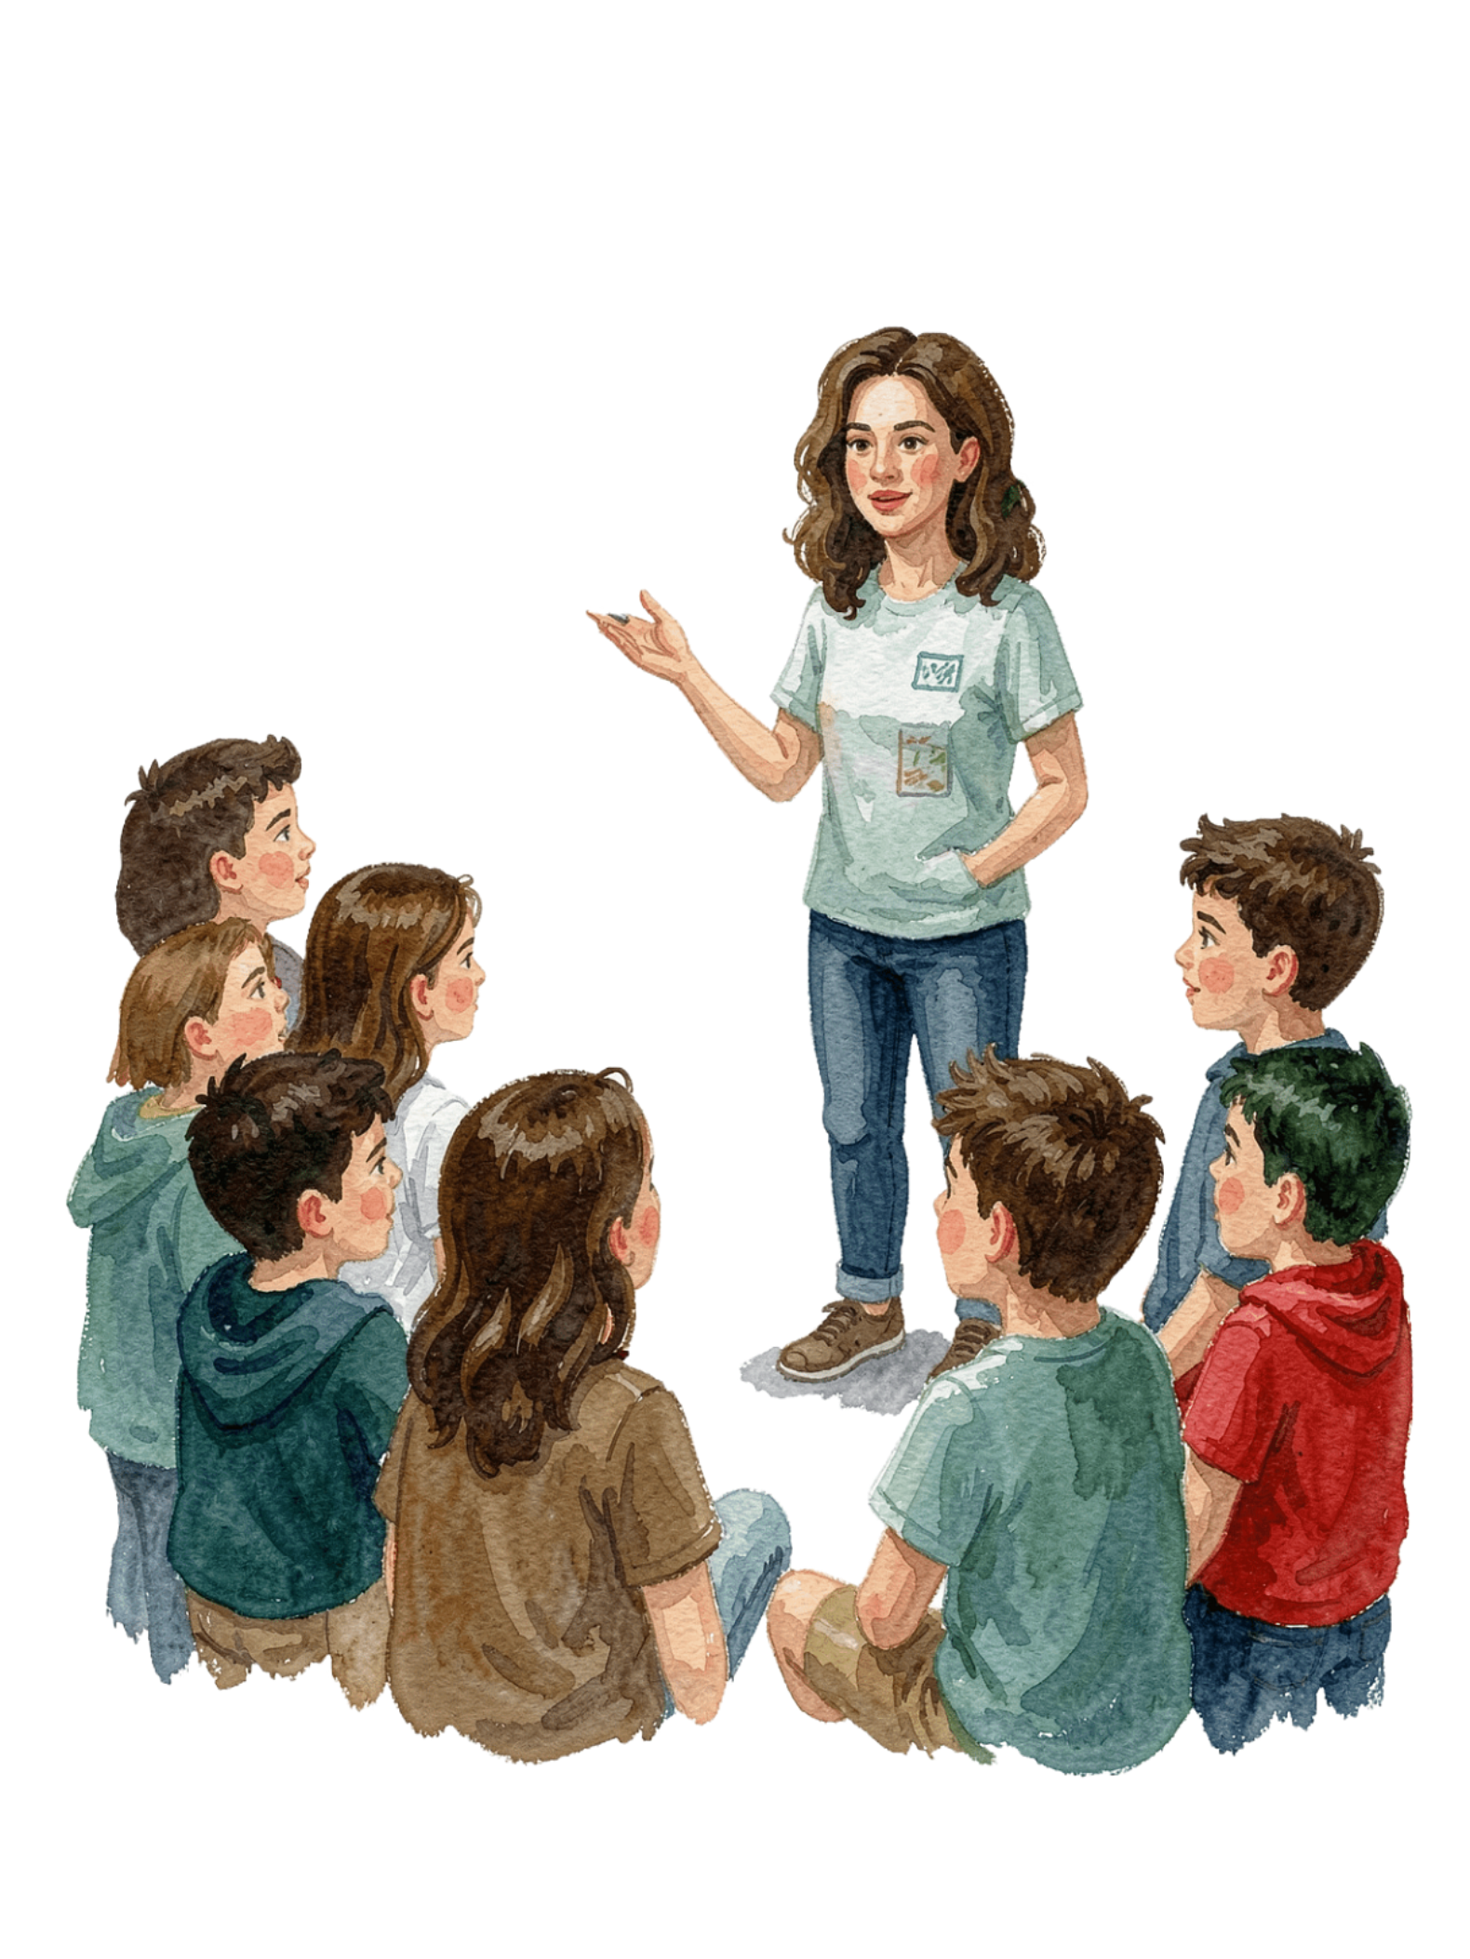



Solução 3: Combater Estereótipos e Criar Modelos de Referência
Campanhas de Sucesso
Histórias inspiradoras de mulheres na tecnologia que desafiam os estereótipos e tornam as carreiras TIC concretas e alcançáveis para as jovens.
Mentoria e Networking
Ligação entre alunas e profissionais femininas em TIC, criando relações de mentoria que sustentam o percurso académico e profissional.
Mudar a Narrativa
Envolver educadores e instituições na desconstrução de crenças sobre género e tecnologia, promovendo ambientes inclusivos desde o início da escolaridade.

Slide 7

SOLUÇÃO 4
Programa Nacional das Raparigas nas STEM
Atração
Incentivar raparigas a escolher carreiras STEM
Retenção
Manter jovens envolvidas e motivadas
Progressão
Apoiar avanço profissional das mulheres em TIC
Aprovado em 2025, este programa nacional representa o compromisso formal do Estado português com a igualdade de género nas áreas STEM e TIC.
O programa integra-se na Estratégia Digital Nacional até 2030, com ações concretas e metas alinhadas com os objetivos europeus de igualdade de género no digital.

Slide 8





Próximos Passos para Educadores
Integrar Plataformas
Formar Educadores
Criar Ambientes Seguros
Utilizar Girls Go STEM e SparkDigiGirls nas atividades letivas regulares e em projetos interdisciplinares.
Participar em programas de capacitação para ensinar TIC de forma inclusiva e sensível ao género.
Garantir que as raparigas se sentem bem-vindas, representadas e apoiadas nas aulas de tecnologia.
Conectar com a Indústria
Monitorizar Progresso
Trazer profissionais femininas para partilhar experiências e servir de modelos de referência reais.
Acompanhar a evolução da participação feminina nas turmas de TIC e ajustar estratégias continuamente.

Slide 9
Fontes
ANACOM - Resolução do Conselho de Ministros n.º 175/2025, de 10 de novembro
Mulheres têm quase 80% menos probabilidade de aceder a profissões tecnológicas em Portugal - Human Resources
As mulheres no digital | Shaping Europe's digital future
Mulheres duplicaram nas TIC, mas proporção de diplomadas é a mais baixa em 20 anos
CyberMe - Unleashing the Cyber Potential of Young Women
SparkDigiGirls

